Slide 1
Zigbee-demo
章赟杰

Slide 2
演示点
上行数据通道（功能&性能）
下行数据通道（功能&性能）
节点控制
多跳
安全验证
容量（性能）
功耗管理（功能&性能）

Slide 3
协议
可扩展
二进制协议（最好）
路由
粒度尽量小，只提供最基础的功能，功能组合由上层软件完成。

Slide 4
软件
网络拓扑图演示
直观可视

Slide 5
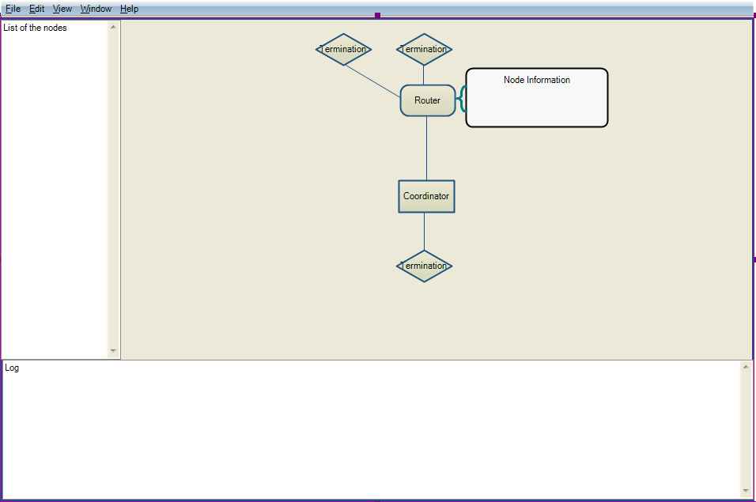
软件UI

